Slide 1
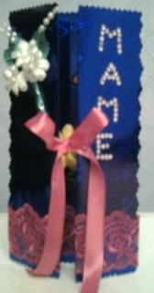
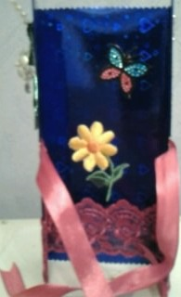
Открытка на бантике

Slide 2
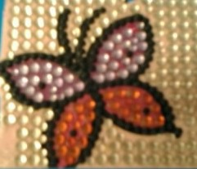
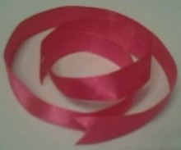
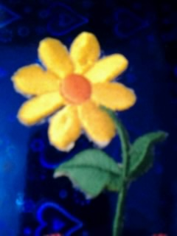
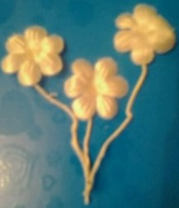
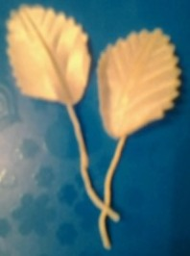
Материалы:
Лист картона;
Пайетки и стразы;
Искусственные маленькие цветочки и листья;
Лента и кружево;
Кисточка, краска;
Скотч, клей;
Бусины;
Ножницы.

Slide 3
Этапы работы

Slide 4
1. Лист картона синего цвета разделить на три равные части и согнуть по намеченным линиям.

Slide 5
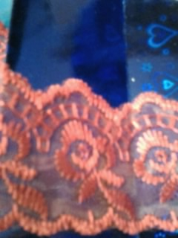
2. Наклеить
кружево по
горизонтали .

Slide 6
3. Боковые части ещё раз согнуть пополам.

Slide 7
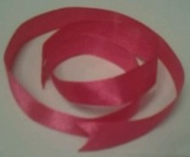
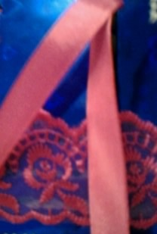
4. В сгибах боковых частей сделать
надрезы, вставить
ленту. Боковые части
заклеить.

Slide 8
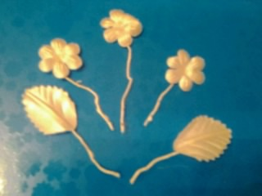
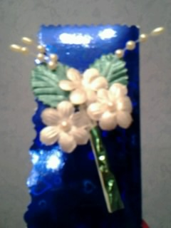
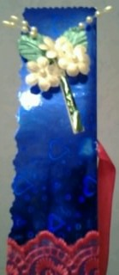
4. На одной из сторон открытки приклеить двухсторонним скотчем
искусственные цветы,
листья и бусины. Листья покрасить в зеленый свет.

Slide 9
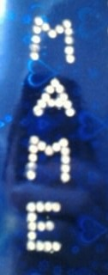
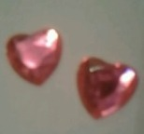
5. На вторую половину наклеить палетки .

Slide 10
6. В середину открытки приклеить цветочек и чуть выше бабочку.

Slide 11
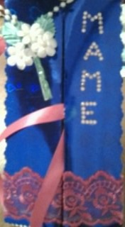
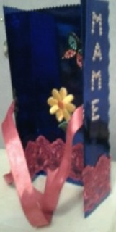
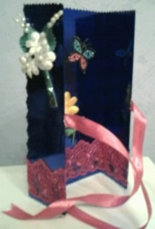
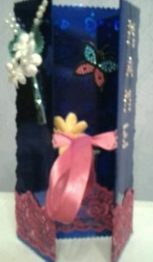
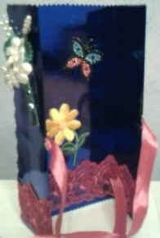

Slide 12
Автор работы: учитель татарского языка и литературы Тухватуллина Г.Д. МБОУ «Васильевская СОШ №2 ЗМР РТ»

